Slide 1
Magnit kontatkor yordamida start zanjirini yig`ish va ishga tushirish
Magnit kontaktor kata zavod va fabrikalarga keng
qo`llaniladi. 3 fazali tizimlarda magnit kontaktor
orqali ishlash muhim ahamiyat kasb etadi. Bu bizga xavfsizlikni oshirish, yuqori kuchlanishda ishonchni oshirishda, boshqaruvni soddalashtirishda xizmat
qiladi. Inson uchun magnit kontaktorda
qurilmalarni ulash soda va ishlatish qulay.

Slide 3
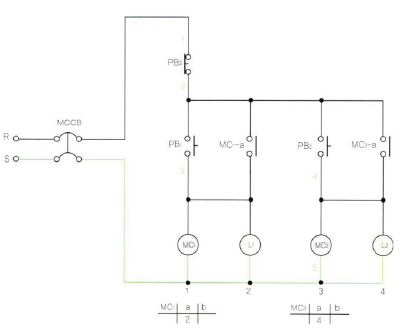
Magnit kontaktor

Slide 4
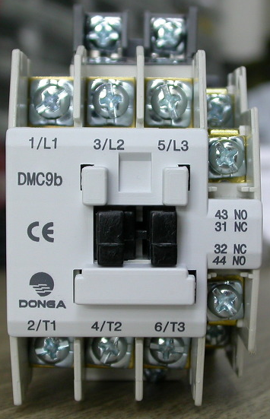

Slide 5
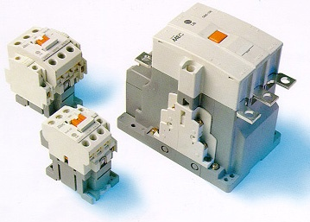

Slide 6
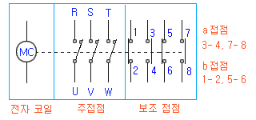
1,2,5,6 yopiq kontakt
3,47,8 ochiq kontakt

Slide 7
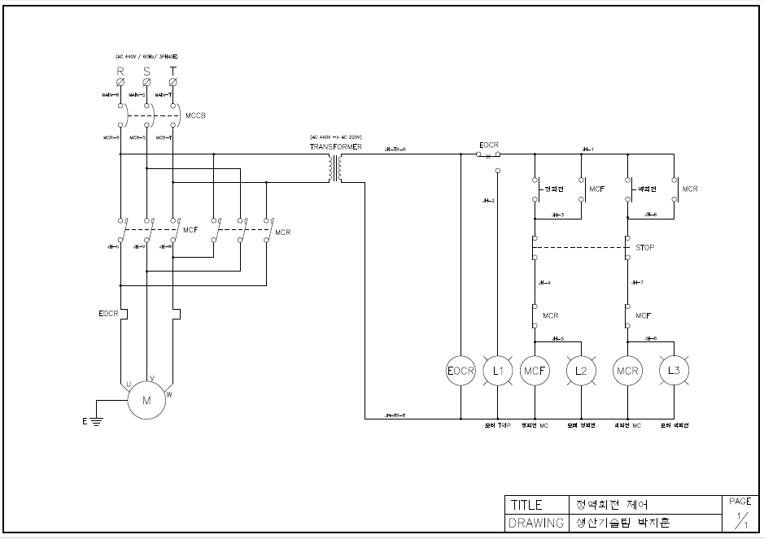

Slide 8
